Slide 1

EJECUCIÓN ACUMULADA DE GASTOS PRESUPUESTARIOS
AL MES DE DICIEMBRE DE 2019
PARTIDA 24:
MINISTERIO DE ENERGÍA
Valparaíso, marzo 2020

Slide 2
COMPORTAMIENTO DE LA EJECUCIÓN ACUMULADA DE GASTOS A DICIEMBRE DE 2019
PARTIDA 24 MINISTERIO DE ENERGÍA

Slide 3
COMPORTAMIENTO DE LA EJECUCIÓN ACUMULADA DE GASTOS A DICIEMBRE DE 2019
PARTIDA 24 MINISTERIO DE ENERGÍA

Slide 4
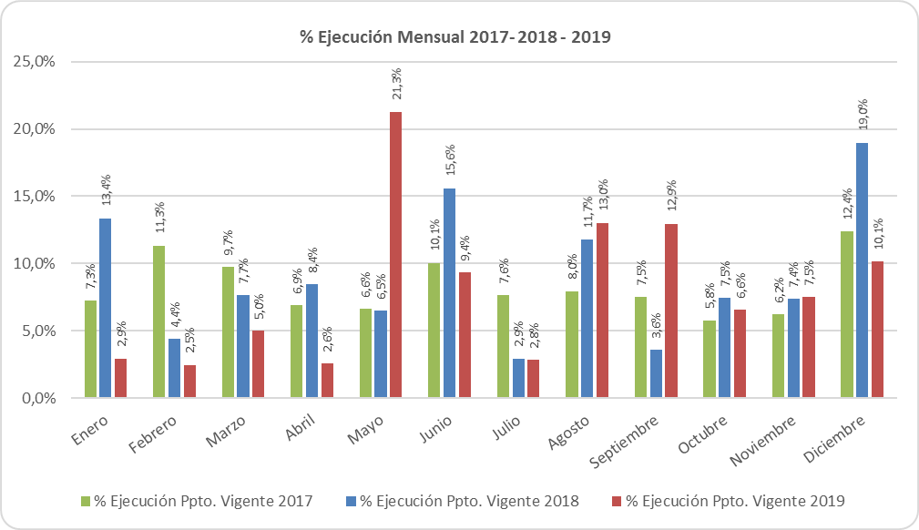
COMPORTAMIENTO DE LA EJECUCIÓN ACUMULADA DE GASTOS A DICIEMBRE DE 2019
PARTIDA 24 MINISTERIO DE ENERGÍA

Slide 5
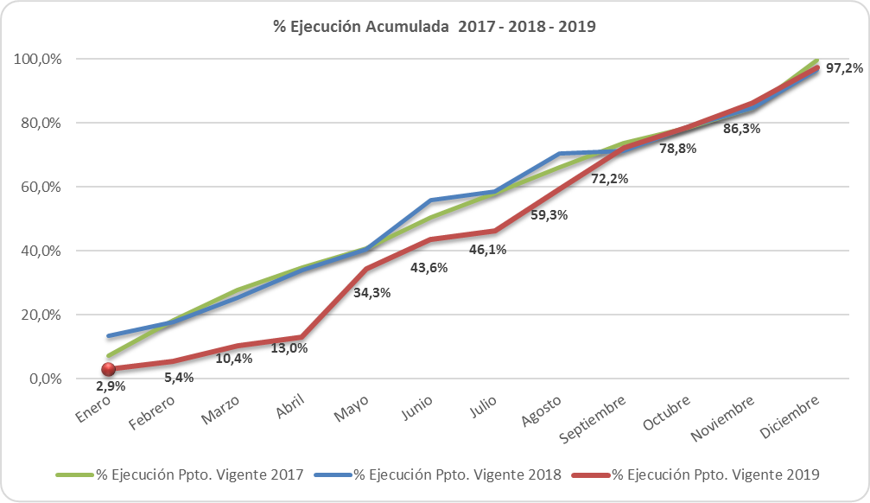
COMPORTAMIENTO DE LA EJECUCIÓN ACUMULADA DE GASTOS A DICIEMBRE DE 2019
PARTIDA 24 MINISTERIO DE ENERGÍA

Slide 6
EJECUCIÓN ACUMULADA DE GASTOS A DICIEMBRE DE 2019
PARTIDA 24 MINISTERIO DE ENERGÍA
en miles de pesos de 2019

Slide 7
EJECUCIÓN ACUMULADA DE GASTOS A DICIEMBRE DE 2019
PARTIDA 24 RESUMEN POR CAPÍTULOS
en miles de pesos de 2019
Fuente: Elaboración propia en base a informes de ejecución presupuestaria mensual de DIPRES

Slide 8
EJECUCIÓN ACUMULADA DE GASTOS A DICIEMBRE DE 2019
PARTIDA 24. CAPÍTULO 01. PROGRAMA 01: SUBSECRETARÍA DE ENERGÍA
en miles de pesos de 2019

Slide 9
EJECUCIÓN ACUMULADA DE GASTOS A DICIEMBRE DE 2019
PARTIDA 24. CAPÍTULO 01. PROGRAMA 03: APOYO AL DESARROLLO DE ENERGÍAS RENOVABLES NO CONVENCIONALES
en miles de pesos de 2019

Slide 10
EJECUCIÓN ACUMULADA DE GASTOS A DICIEMBRE DE 2019
PARTIDA 24. CAPÍTULO 01. PROGRAMA 04: PROGRAMA ENERGIZACIÓN RURAL Y SOCIAL
en miles de pesos de 2019

Slide 11
EJECUCIÓN ACUMULADA DE GASTOS A DICIEMBRE DE 2019
PARTIDA 24. CAPÍTULO 01. PROGRAMA 05: PLAN DE ACCIÓN DE EFICIENCIA ENERGÉTICA
en miles de pesos de 2019

Slide 12
EJECUCIÓN ACUMULADA DE GASTOS A DICIEMBRE DE 2019
PARTIDA 24. CAPÍTULO 02. PROGRAMA 01: COMISIÓN NACIONAL DE ENERGÍA
en miles de pesos de 2019

Slide 13
EJECUCIÓN ACUMULADA DE GASTOS A DICIEMBRE DE 2019
PARTIDA 24. CAPÍTULO 03. PROGRAMA 01: COMISIÓN CHILENA DE ENERGÍA NUCLEAR
en miles de pesos de 2019

Slide 14
EJECUCIÓN ACUMULADA DE GASTOS A DICIEMBRE DE 2019
PARTIDA 24. CAPÍTULO 04. PROGRAMA 01: SUPERINTENDENCIA DE ELECTRICIDAD Y COMBUSTIBLES
en miles de pesos de 2019

